Slide 1
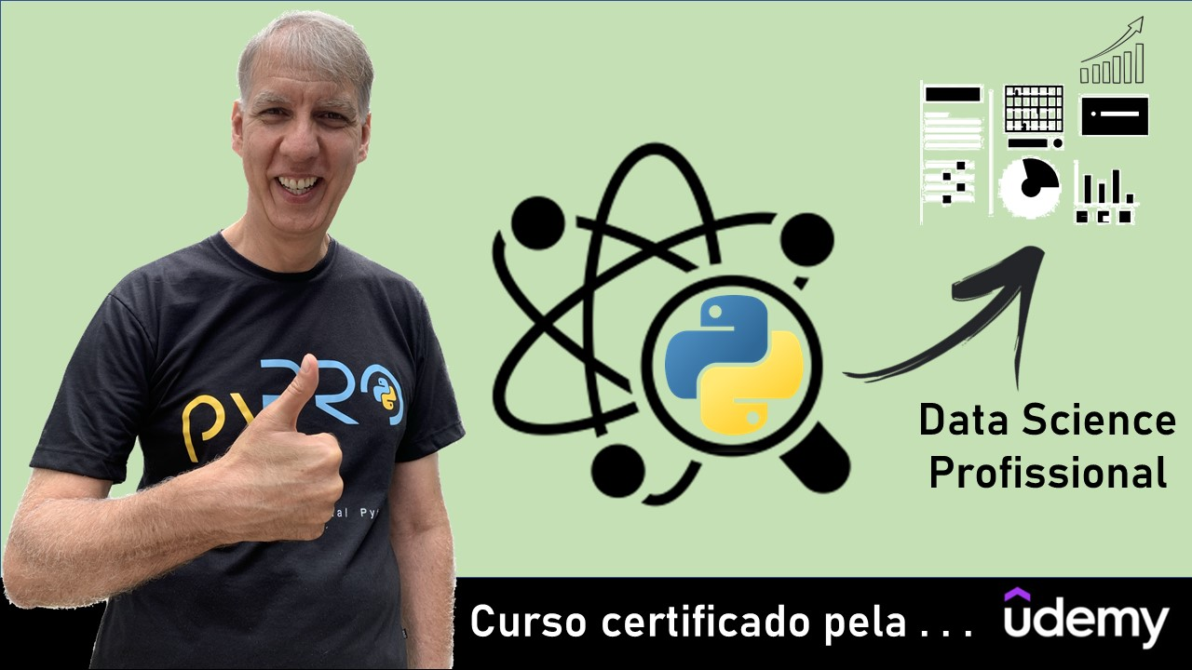
MÓDULO 5: Pandas
Noções básicas do pacote Pandas

Slide 2
MÓDULO 3: Noções de Matemática
Álgebra Linear

